Slide 1

Proyecto Primer Trimestre ADSI Nocturno
Claudia Liliana Medina Tovar
Luisa Fernanda Mendoza Zartha
Carlos Alberto Mosquera Gómez
Oscar Alexander Rodriguez Higuera

Slide 2

Objetivo general
Objetivos específicos
Planteamiento del problema
Alcance del proyecto
Justificación Que, como, donde, cuando, porqué y costo?
Componente
Metodológico

Slide 3
Objetivo general
Diseñar e implementar una plataforma web que permita llevar un control de inventario a la empresa llamada CONFECCIONES EL PUNTAZO SAS para optimizar sus procesos de producción.

Slide 4

Objetivos Especificos
Recolectar la información necesaria para el desarrollo del sistema.
Clasificar la información necesaria para la realización de la base de datos y la interfaz del sistema
Construir la base de datos donde se albergará toda la información perteneciente al sistema.
Diseñar los diferentes reportes que generará el sistema.
Realizar las respectivas pruebas necesarias para determinar el correcto funcionamiento del sistema antes de poder ser implantado.
Capacitar el personal encargado del manejo del sistema computarizado, para la puesta en marcha del mismo.
Optimizar tiempos reducir errores.

Slide 5
Planteamiento del problema
La empresa de razón social “CONFECCIONES EL PUNTAZO S.A.S” no cuenta con una plataforma web para el control de su inventario, y se ha detectado que manejan sus procesos de forma manual, por lo cual deben centrar sus esfuerzos en mejorar la forma en que gestionan su información.

Slide 6
Delimitación y Alcance
La plataforma a desarrollar tiene como objetivo llevar el registro controlado de la información general de cada producto existente, con el fin de obtener todos los datos necesarios de cada referencia de una manera organizada, confiable y correcta. La cual solo permitirá el acceso exclusivo de un administrador el cual hará ingresos y salidas de la mercancía, y dicha plataforma será solo utilizado exclusivamente para la alimentación del inventario, y no de compras. Esta plataforma de inventario se realizara para el uso exclusivo de “CONFECCIONES EL PUNTAZO S.A.S”.

Slide 7
La información se constituye como uno de los activos más valiosos para toda empresa puesto que de ella depende la misma toma de decisiones que puede afectarla o lograr un papel fundamental en su crecimiento económico.
¿Cómo?, implementando un sistema web que permita consolidar toda la información del inventario en un solo lugar, de manera ágil y segura, con la cual podremos tomar decisiones más acordes a las ventas para mantener las existencias de productos a su nivel más óptimo.
Si nos preguntamos porque, diríamos que es la manera más rápida y segura de manejar este tipo de información sensible para la empresa, ya que puede evitar al mínimo errores que pudieran cometerse al hacerlo de forma manual.
Justificación

Slide 8
Componente
Técnico
Técnicas del levantamiento de información
Mapa de procesos de la Organización
-BPMN
Hardware, software con el que cuenta el cliente. (Inventario)

Slide 9
Técnicas de Levantamiento de Información
Para el levantamiento de información se implementó el método indirecto, ya que se realizaron varias encuestas que nos permitieron ver el alcance del proyecto por medio de las necesidades que se evidenciaron, las cuales nos aportaron valiosa información para que el desarrollo del software este más enfocado a las necesidades del cliente.

Slide 10
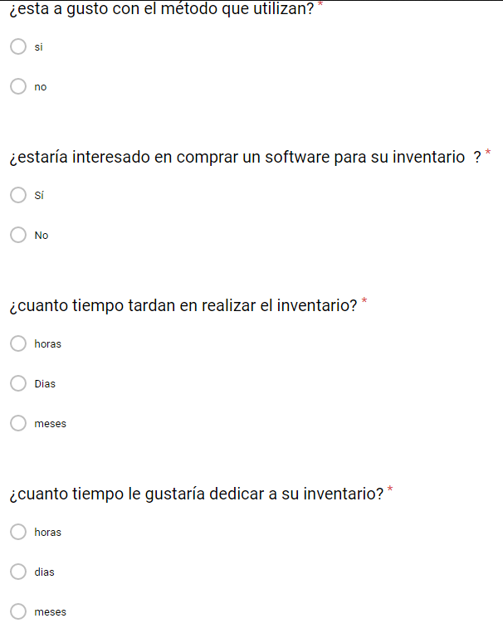
Encuesta N°1

Slide 11
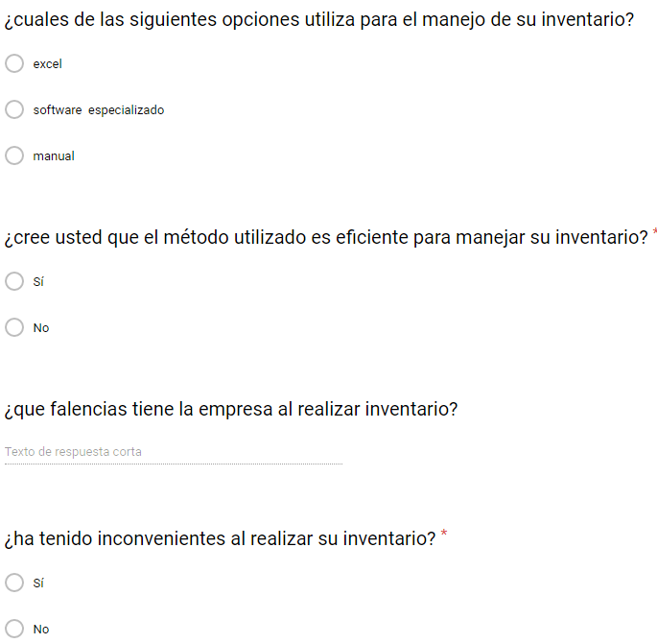
Encuesta N°2

Slide 12
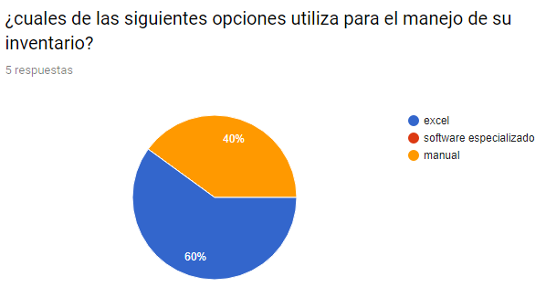
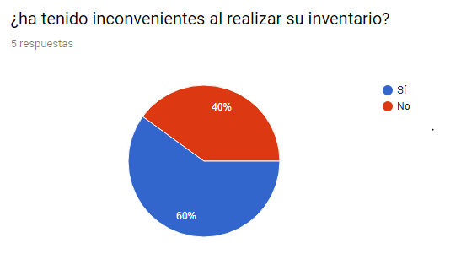
Técnicas de Levantamiento de Información
Rol Asesor

Slide 13
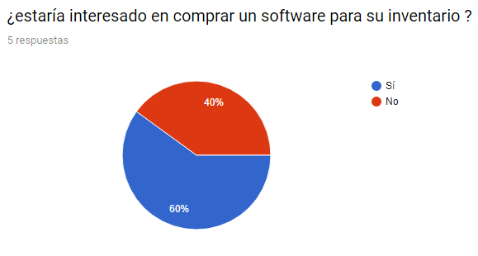
Técnicas de Levantamiento de Información
Rol Coordinador

Slide 15
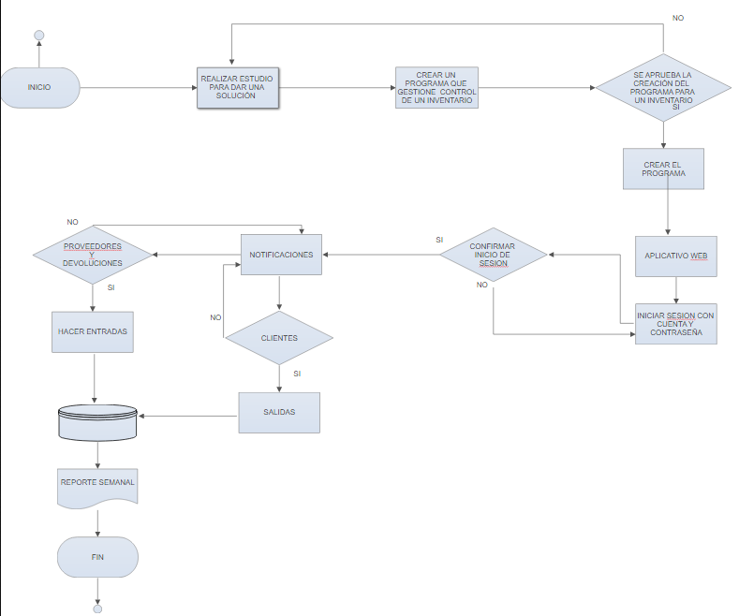
Mapa de Procesos
Administrador

Slide 16
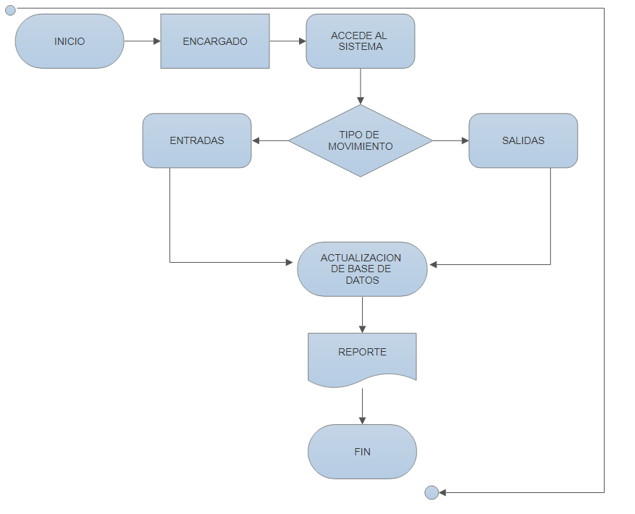
Mapa de Procesos
Usuario

Slide 17
Inventario (Hardware y Software)
Ubicación | Marca | Sistema Operativo | Software Incluido | Procesador | Disco Duro | Memoria Ram
Administración | Lenovo | Windows 10 | OFFICE STANDAR | INTEL CORE I3 | 500 GB | 4 GB
Auxiliar administrativo | HP | Windows 7 | LIBRE OFFICE 5.2 | PENTIUM 5 | 500 GB | 2GB
Local centro 1 | Asus | Windows 10 | OFFICE STANDAR | INTEL CORE I5 | 500 GB | 4GB
Local centro 2 | Asus | Windows 10 | OFFICE STANDAR | INTEL CORE I5 | 500 GB | 2GB
Local Villavicencio | Acer | Windows 7 | LIBRE OFFICE 5.2 | PENTIUM 5 | 500 GB | 2GB

Slide 18
Requerimientos Funcionales

Slide 19
Requerimientos No Funcionales

Slide 21
Gracias
Rol Coordinador

